Slide 1
Podskup skupa

Slide 2
Skup i podskup
SKUP u matematici označuje više članova koji imaju neku zajedničku osobinu.
Ako je svaki elementa skupa B ujedno i elementa skupa A kažemo da je B podskup ili dio A

Slide 3
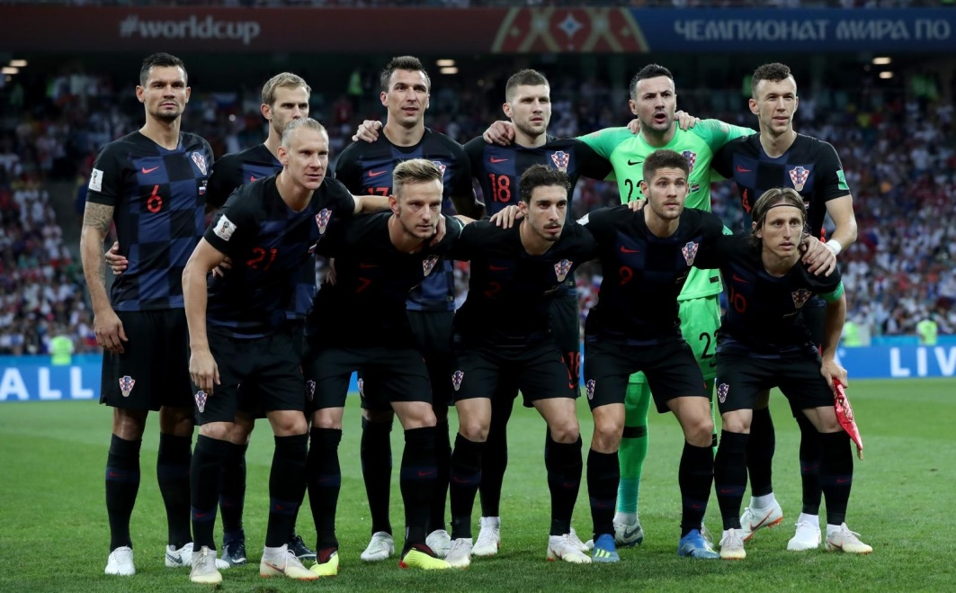
Nogometaši na fotografiji označavaju SKUP, dok PODSKUP čini npr.1 nogometaš.

Slide 4

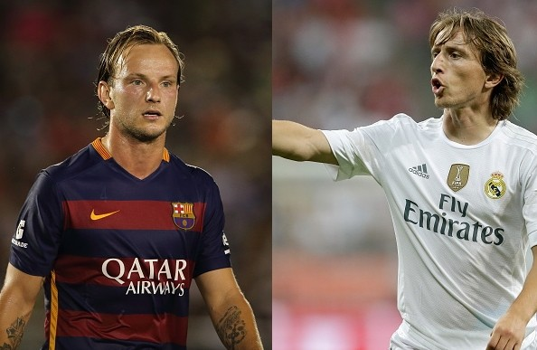
Ova dva igrača su podskup
skupa A .
Ovo je skup A.

Slide 5

PODSKUP
Znak za podskup je ⊆

Slide 6
PRESJEK
Presjek skupa A i B je skup koji čine svi elementi koji pripadaju i skupu A i skupu B.

Slide 7
PRAZAN SKUP
Prazan skup je skup nema ni ti jedan element i član.
Znak za prazan skup je ∅.

Slide 8
UNIJA
Unija A i B sastoji se od svih elementa skupa A i skupa B.
Znak za uniju je U.

Slide 9
IZRADIO: Emanuel Vugrinec 5.B

